Slide 1
Контрольно-счетная палата Петропавловск-Камчатского городского округа
ОТЧЕТ
по результатам контрольного мероприятия
«Выборочная проверка законности и результативности использования средств бюджета Петропавловск-Камчатского городского округа, выделенных на реализацию подмероприятия «Мероприятия, направленные на ремонт ветхих и аварийных сетей, в том числе разработка проектно-сметной документации, проведение экспертиз, строительный контроль» основного мероприятия «Содержание, капитальный, текущий ремонт объектов теплоснабжения и электроснабжения» подпрограммы «Модернизация жилищно-коммунального хозяйства» муниципальной программы «Энергоэффективность, развитие энергетики и коммунального хозяйства, обеспечение жителей Петропавловск-Камчатского городского округа коммунальными услугами, услугами по благоустройству территории и охрана окружающей среды» за 2023 год

Slide 2
1. Основание для проведения контрольного мероприятия: пункт 1.2.2 плана деятельности Контрольно-счетной палаты Петропавловск-Камчатского городского округа на 2024 год, утвержденный приказом Контрольно-счетной палаты от 15.12.2023 № 57-КСП.
Отчет составлен на основании акта о результатах проведения контрольного мероприятия от 09.07.2024 № 01-06/09-1.2.2
2. Цель контрольного мероприятия: осуществление контроля за законным и результативным использованием бюджетных средств, выделенных на подмероприятие «Мероприятия, направленные на ремонт ветхих и аварийных сетей, в том числе разработка проектно-сметной документации, проведение экспертиз, строительный контроль» основного мероприятия «Содержание, капитальный, текущий ремонт объектов теплоснабжения и электроснабжения» подпрограммы «Модернизация жилищно-коммунального хозяйства» муниципальной программы «Энергоэффективность, развитие энергетики и коммунального хозяйства, обеспечение жителей Петропавловск-Камчатского городского округа коммунальными услугами, услугами по благоустройству территории и охрана окружающей среды» за 2023 год (иные периоды в случае необходимости).
3. Предмет контрольного мероприятия: деятельность объекта контроля по целевому и эффективному использованию средств (имущества) бюджета Петропавловск-Камчатского городского округа, направленные на реализацию подмероприятия «Мероприятия, направленные на ремонт ветхих и аварийных сетей, в том числе разработка проектно-сметной документации, проведение экспертиз, строительный контроль» основного мероприятия «Содержание, капитальный, текущий ремонт объектов

Slide 3
теплоснабжения и электроснабжения» подпрограммы «Модернизация жилищно-коммунального хозяйства» муниципальной программы «Энергоэффективность, развитие энергетики и коммунального хозяйства, обеспечение жителей Петропавловск-Камчатского городского округа коммунальными услугами, услугами по благоустройству территории и охрана окружающей среды» за 2023 год.
4. Проверяемый период:
2023 год (иные периоды в случае необходимости).
5. Объект контроля:
Управление коммунального хозяйства и жилищного фонда администрации Петропавловск-Камчатского городского округа
6. Срок проведения контрольного мероприятия:
с 10.06.2024 по 09.07.2024.
7. Объем проверенных средств и/или имущества:
74 618 683,83 рублей.
Наличие пояснений и/или замечаний, поступивших от объектов контроля на акты о результатах проведения контрольного мероприятия:
пояснения УКХиЖФ от 19.07.2024 № 01-12-01/7870/24.

Slide 4
РЕЗУЛЬТАТЫ КОНТРОЛЬНОГО МЕРОПРИЯТИЯ
Решением Городской Думы ПКГО от 23.11.2022 № 13-нд установлен годовой объем бюджетных ассигнований на 2023 год для реализации подмероприятия «Мероприятия, направленные на ремонт ветхих и аварийных сетей, в том числе разработка проектно-сметной документации, проведение экспертиз, строительный контроль» основного мероприятия «Содержание, капитальный, текущий ремонт объектов теплоснабжения и электроснабжения» в рамках подпрограммы 2 муниципальной программы в сумме 65 913 499,55 рублей.
С учетом вносимых изменений в течении 2023 года лимиты бюджетных обязательств по данному подмероприятию на конец 2023 года составили 76 199 897,24 рублей. Неиспользованный остаток ЛБО составил 1 581 213,41 рублей.
В рамках исполнения подмероприятия муниципальной программы Управлением в 2023 году заключено 20 муниципальных контрактов на общую сумму 102 283 903,27 рублей.
Исполнение по подмероприятию «Мероприятия, направленные на ремонт ветхих и аварийных сетей, в том числе проведение экспертиз» составило 74 618 683,83 рублей или 75,24 % от утвержденного объема бюджетных ассигнований.

Slide 5
РЕЗУЛЬТАТЫ КОНТРОЛЬНОГО МЕРОПРИЯТИЯ
Проверка показала, что реализация подмероприятия «Мероприятия, направленные на ремонт ветхих и аварийных сетей, в том числе разработка проектно-сметной документации, проведение экспертиз, строительный контроль» не является системной, а носит избирательный и заявительный характер, имеющий в основном локальную точечную направленность. Реализуемые проекты являются эффективными, но их объем и количество не оказывают существенного влияния на снижение степени износа коммунальной инфраструктуры в целом. Так в 2023 году осуществлен капитальный ремонт 1,391 км тепловых сетей.
Фактов нецелевого и неэффективного использования бюджетных средств, направленных на реализацию подмероприятия «Мероприятия, направленные на ремонт ветхих и аварийных сетей, в том числе разработка проектно-сметной документации, проведение экспертиз, строительный контроль», не установлено.

Slide 6
РЕЗУЛЬТАТЫ КОНТРОЛЬНОГО МЕРОПРИЯТИЯ
Достижения по основным показателям (индикаторам) эффективности реализации подмероприятия и фактическое исполнение в проверяемом периоде представлены в Таблице:
№ п/п | Наименование целевых показателей (индикаторов) | ед. измерения | значение целевых показателей (индикаторов) |  | факт за 2023 год (по данным УКХиЖФ) | % исполнения | факт за 2023 год (по данным КМ) | % исполнения
 |  |  | базовые | 2023
1 | Протяженность отремонтированных сетей теплоснабжения | км | 2,7 | 1,60 | 1,216 | 76,0 | 1,391 | 86,9
2 | Протяженность отремонтированных сетей электроснабжения | км | 4,55 | - | - | - | - | -
3 | Доля отремонтированных ветхих и аварийных сетей от общего количества ветхих и аварийных сетей | % | - | 0,001 | 0,001 | 0,001 | 0,001 | 0,001

Slide 7
РЕЗУЛЬТАТЫ КОНТРОЛЬНОГО МЕРОПРИЯТИЯ
Целевой показатель (индикатор) «Протяженность отремонтированных сетей теплоснабжения» по данным Управления на 31.12.2023 год составляет 1,216 км (76,0 %), однако в ходе контрольного мероприятия было установлено, что протяженность составляет 1,391 км (86,9 %).
В процессе получения планируемых результатов муниципальной программы основные показатели
эффективности реализации подмероприятия, установленные подпрограммой «Модернизация жилищно-коммунального хозяйства» в 2023 году не корректировались.
Таким образом, ни один из установленных целевых показателей (индикаторов) подмероприятия, фактически не достигнут.
Управлением не ведется контроль и корректировка целевых показателей (индикаторов), в результате чего данные в отчете по муниципальной программе за 2023 год по целевым показателям (индикаторам) указаны не достоверно.

Slide 8
РЕЗУЛЬТАТЫ КОНТРОЛЬНОГО МЕРОПРИЯТИЯ
В нарушение условий Контрактов №№ 66, 88, 89, 90, 91, 92, 265 пункта 4.5.6 к Информации об исполнении контракта размещенной на сайте ЕИС, в составе документов прикреплен, в том числе, Акт выполненных работ по форме № КС-2 без подписи Заказчика и Подрядчика.
Управление в нарушение требований пункта 1 статьи 34, пункта 6 статьи 96 Федерального закона от
05.04.2013 № 44-ФЗ, заключало контракты №№ 66, 88, 89, 90, 91, 92, 265 с нарушением условий, указанных в извещении о проведении электронного аукциона. Фактически общая сумма обеспечения исполнения по 7 муниципальным контрактам, заключенным по итогам электронного аукциона, уменьшена на 4 221 693,01 рублей.
В нарушение условий Технического задания по контрактам №№ 66, 88, 89, 90, 91, 92, 265
Подрядчиком не представлен в адрес Управления Акт осмотра металлолома, планируемого к передаче, полученного при выполнении капитального ремонта тепловых сетей.
В нарушение условий Технического задания транспортировка сегментов труб от разборки и демонтажа тепловых сетей (металлолом) Подрядчиком произведена частично.
Сведения о количестве сегментов труб от разборки и демонтажа тепловых сетей (металлолом), планируемого к передаче в адрес Управления, полученном при выполнении капитального ремонта тепловых сетей, представлены в Таблице

Slide 9
РЕЗУЛЬТАТЫ КОНТРОЛЬНОГО МЕРОПРИЯТИЯ
№ п/п | МК | Подрядчик | Наименование объекта | Сегменты труб, тонн
 |  |  |  | К передаче | Факт. принято
1 | 0138300000423000066_302701 от 28.02.2023 | ООО РТС | Выполнение работ по капитальному ремонту ветхих тепловых сетей | 25,0 | 5,3
2 | 0138300000423000088_302701 от 10.03.2023 | ООО «РТС» | Выполнение работ по капитальному ремонту ветхих тепловых сетей | 15,0 | 0
3 | 0138300000423000089_302701 от 13.03.2023 | ФГБУ Морспасслужба | Выполнение работ по капитальному ремонту ветхих тепловых сетей | 3,11 | 0
4 | 0138300000423000090_302701 от 13.03.2023 | ФГБУ Морспасслужба | Выполнение работ по капитальному ремонту ветхих тепловых сетей | 7,8 | 0
5 | 0138300000423000091_302701 от 13.03.2023 | ФГБУ Морспасслужба | Выполнение работ по капитальному ремонту ветхих тепловых сетей | 7,212 | 0
6 | 0138300000423000092_302701 от 13.03.2023 | ФГБУ Морспасслужба | Выполнение работ по капитальному ремонту ветхих тепловых сетей | 4,077 | 0
7 | 0138300000423000265_302701 от 28.04.2023 | ООО «Поток» | Выполнение работ по капитальному ремонту ветхих тепловых сетей | 3,994 | 0
 |  |  | ИТОГО | 66,193 | 5,3

Slide 10
РЕЗУЛЬТАТЫ КОНТРОЛЬНОГО МЕРОПРИЯТИЯ
В нарушение пункта 2 Правил от 04.07.2018 № 783 при неисполнении обязательств ООО «РТС», в рамках исполнения муниципальных контрактов №№ 66, 88, в части вывоза и передачи сегментов труб от разборки и демонтажа тепловых сетей (металлолом), Управлением списана неустойка за несвоевременное исполнение контрактов на общую сумму 1 017 517,38 рублей.
В нарушение условий Технического задания Управление оплатило Подрядчику все расходы, связанные с выполнением работ по капитальному ремонту ветхих тепловых сетей, включая расходы за транспортировку сегментов труб от разборки и демонтажа тепловых сетей (металлолом) в сумме 25 764,63 рублей.
В нарушение части 2 статьи 103 Федерального закона от 05.04.2013 № 44-ФЗ, Правил от 27.01.2022 № 60 в информацию о заключенных контрактах №№ 66, 88, 89, 90, 91, 92, 265 (версия 1), информацию об изменении контрактов (версия 2) размещенных Управлением на сайте ЕИС, не включена следующая информация:
- размер обеспечения исполнения контракта;
- размер обеспечения гарантийных обязательств;

Slide 11
РЕЗУЛЬТАТЫ КОНТРОЛЬНОГО МЕРОПРИЯТИЯ
- указание на наличие в контракте условия об удержании суммы не исполненных поставщиком (подрядчиком, исполнителем) требований об уплате неустоек (штрафов, пеней), предъявленных заказчиком в соответствии с Федеральным законом, из суммы, подлежащей уплате поставщику, подрядчику, исполнителю (данное условие предусмотрено пунктом 2.12. вышеуказанных контрактов);
- реквизиты документа, подтверждающего основание изменения условий контракта.
В нарушение пункта 8 Правил № 783 Управление оформило решение о списании начисленной и
неуплаченной неустойки (штрафа, пени) по контрактам №№ 66, 88 только 13.05.2024, то есть с нарушением срока на 4 календарных дня.
Анализом заключенных контрактов от 14.02.2022 № 12-03-06/214/22, от 14.02.2022 № 12-03-06/215/22,
14.02.2022 № 12-03-06/216/22 без проведения конкурентных процедур на основании пункта 4 части 1 статьи 93 Федерального закона от 05.04.2013 № 44-ФЗ установлено нарушение пункта 4 статьи 16 Федерального закона от 26.07.2006 № 135-ФЗ «О защите конкуренции», выразившиеся в реализации антиконкурентного соглашения путем неоднократного заключения контрактов на выполнение работ по разработке проектно-сметной документации на капитальный ремонт ветхих тепловых сетей, вне конкурентных процедур, что приводит или может привести к недопущению, ограничению, устранению конкуренции, в частности, к ограничению доступа на товарный рынок, выхода из товарного рынка или устранению с него хозяйствующих субъектов.

Slide 12
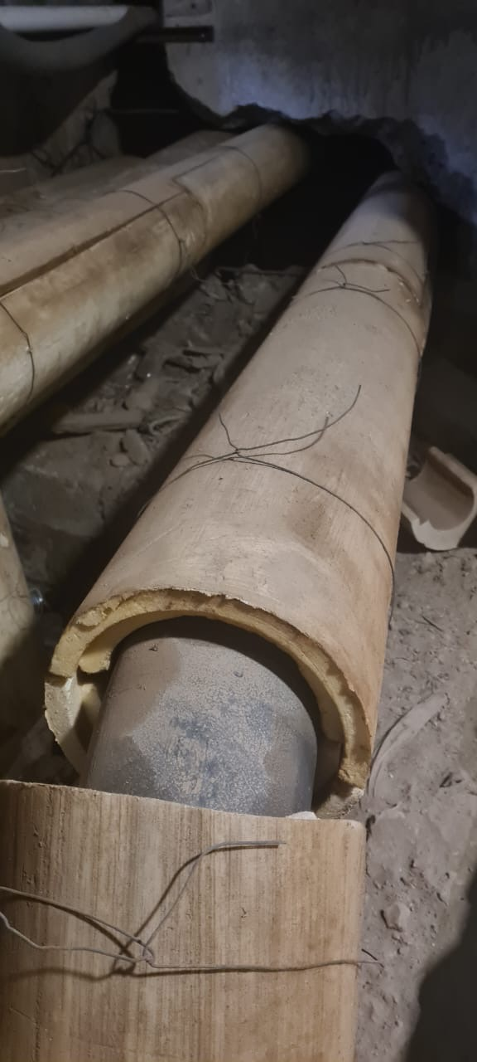
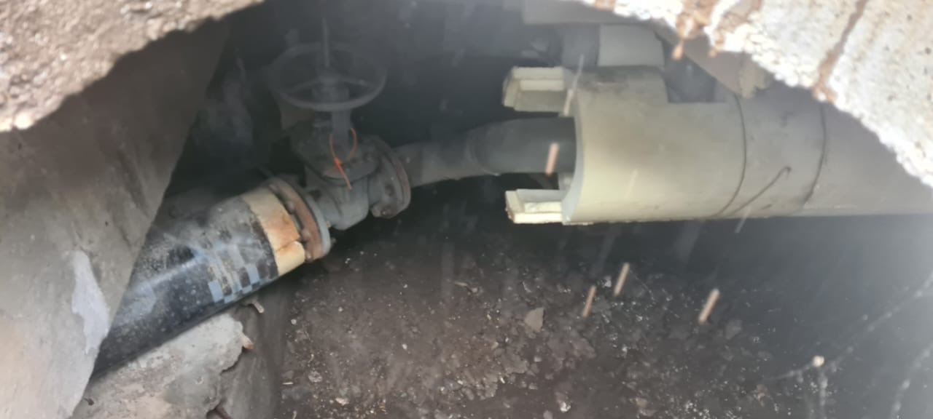
По итогам визуального осмотра 03.07.2024 установлены следующие замечания:
- частично отсутствует изоляция трубопроводов в тепловых камерах;
- присутствует неубранный строительный мусор;
- бортовой камень подвергается разрушению;
- некачественно уложено асфальтобетонное покрытие (сколы, трещины);
- присутствуют деформационные процессы в грунте в районе тепловых камер.

Slide 13
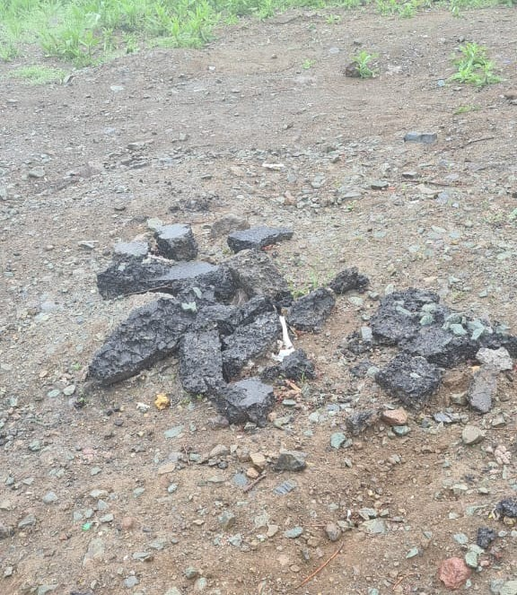
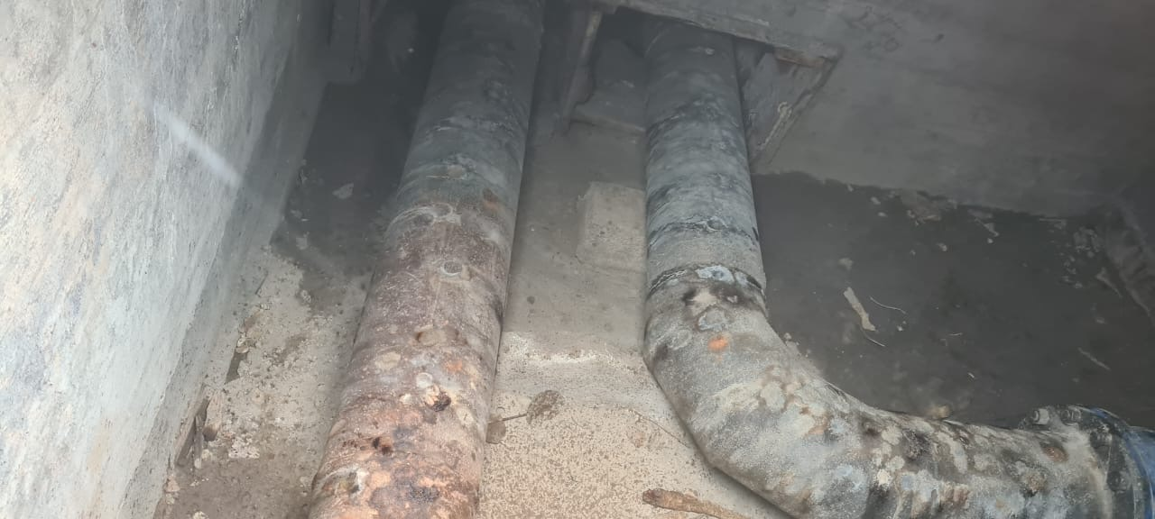

Slide 14
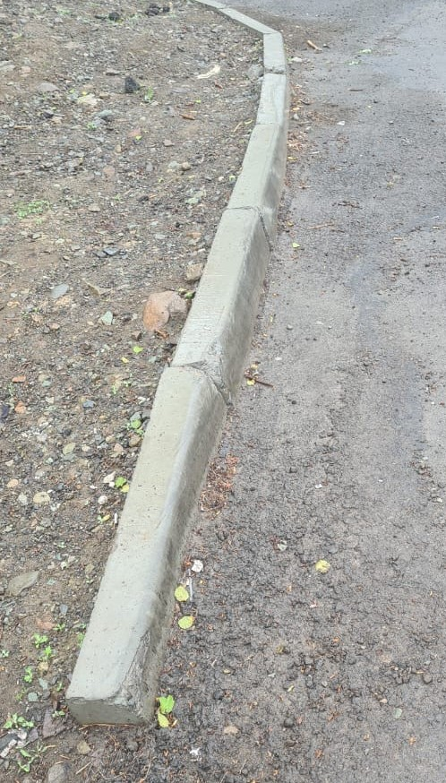
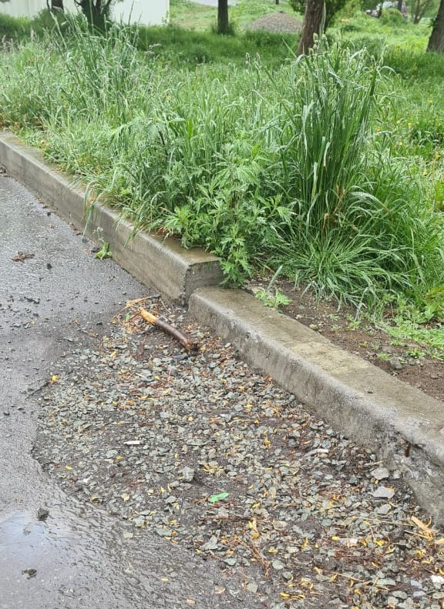

Slide 15
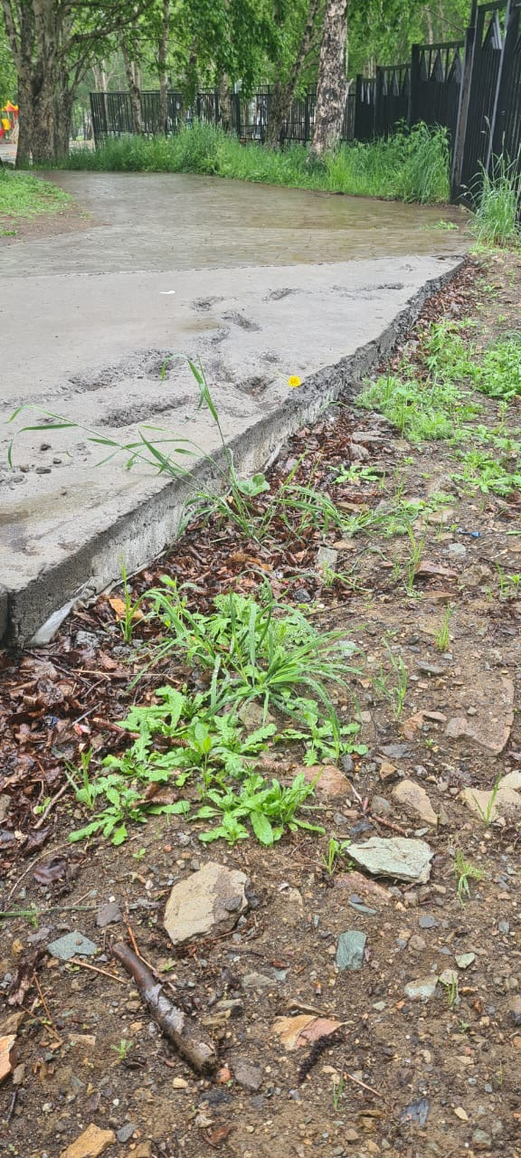

Slide 16
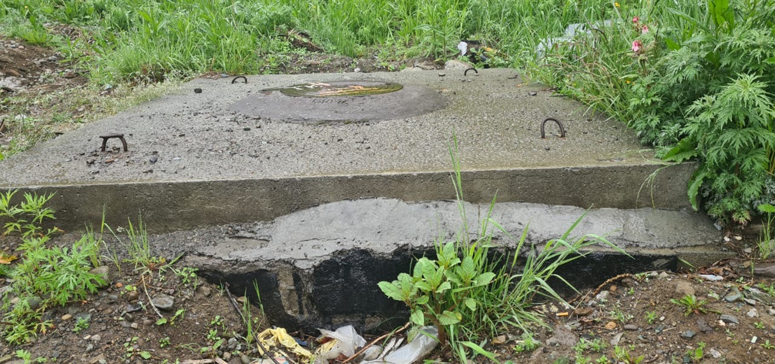

Slide 17
Предложения по результатам контрольного мероприятия:
1. Направить отчет для сведения в адрес:
- Городской Думы Петропавловск-Камчатского городского округа;
Главы Петропавловск-Камчатского городского округа.
2. Направить представление в Управление коммунального хозяйства и жилищного фонда администрации Петропавловск-Камчатского городского округа для принятия мер по устранению и недопущению выявленных нарушений в дальнейшем.

Slide 18
СПАСИБО ЗА ВНИМАНИЕ!
Контрольно-счетная палата
Петропавловск-Камчатского городского округа

